Slide 1
模板方法模式
模板方法模式
  模式动机与定义
  模式结构与分析
  模式实例与解析
  模式效果与应用
  模式扩展

Slide 2
模板方法模式
模式动机
  在现实生活中，很多事情都包含几个实现步骤，例如请客吃饭，无论吃什么，一般都包含点单、吃东西、买单等几个步骤，通常情况下这几个步骤的次序是：点单 --> 吃东西 --> 买单。在这三个步骤中，点单和买单大同小异，最大的区别在于第二步——吃什么？吃面条和吃满汉全席可大不相同，如图所示：

Slide 3
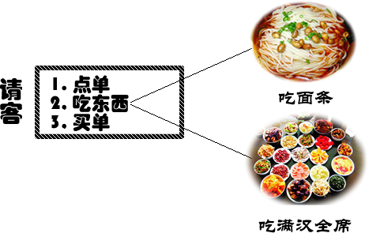
模板方法模式
模式动机

Slide 4
模板方法模式
模式动机
  在软件开发中，有时也会遇到类似的情况，某个方法的实现需要多个步骤(类似“请客”)，其中有些步骤是固定的(类似“点单”和“买单”)，而有些步骤并不固定，存在可变性(类似“吃东西”)。为了提高代码的复用性和系统的灵活性，可以使用一种称之为模板方法模式的设计模式来对这类情况进行设计，将实现功能的每一个步骤所对应的方法称为基本方法(例如“点单”、“吃东西”和“买单”)，而调用这些基本方法同时定义基本方法的执行次序的方法称为模板方法(例如“请客”)。

Slide 5
模板方法模式
模式动机
  在模板方法模式中，可以将相同的代码放在父类中，例如将模板方法“请客”以及基本方法“点单”和“买单”的实现放在父类中，而对于基本方法“吃东西”，在父类中只做一个声明，将其具体实现放在不同的子类中，在一个子类中提供“吃面条”的实现，而另一个子类提供“吃满汉全席”的实现。通过使用模板方法模式，一方面提高了代码的复用性，另一方面还可以利用面向对象的多态性，在运行时选择一种具体子类，实现完整的“请客”方法，提高系统的灵活性和可扩展性。

Slide 6
模板方法模式
模式定义
  模板方法模式(Template Method Pattern)：定义一个操作中算法的框架，而将一些步骤延迟到子类中。模板方法模式使得子类可以不改变一个算法的结构即可重定义该算法的某些特定步骤。模板方法是一种类行为型模式。
  模板方法模式是一种基于继承的代码复用技术，它是一种类行为型模式。

Slide 7
模板方法模式
模式定义
  模板方法模式是结构最简单的行为型设计模式，在其结构中只存在父类与子类之间的继承关系。通过使用模板方法模式，可以将一些复杂流程的实现步骤封装在一系列基本方法中，在抽象父类中提供一个称之为模板方法的方法来定义这些基本方法的执行次序，而通过其子类来覆盖某些步骤，从而使得相同的算法框架可以有不同的执行结果。模板方法模式提供了一个模板方法来定义算法框架，而某些具体步骤的实现可以在其子类中完成。

Slide 8
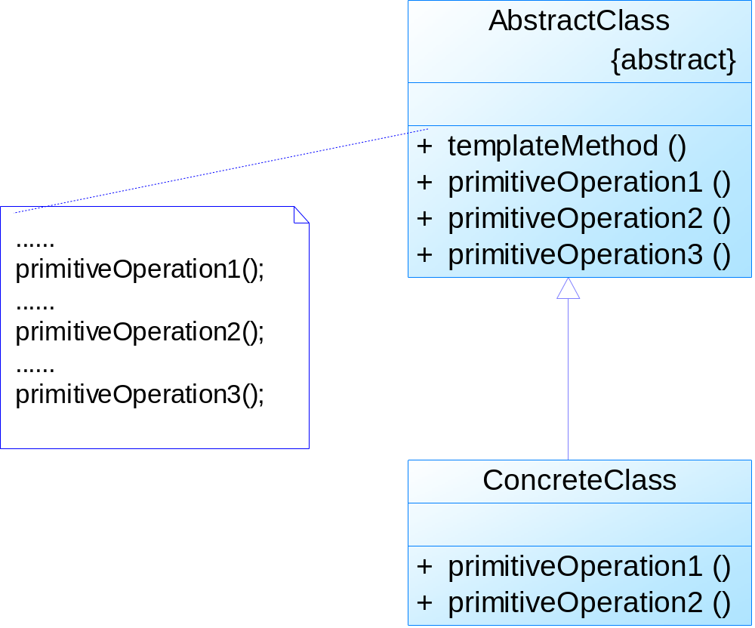
模板方法模式
模式结构

Slide 9
模板方法模式
模式包含如下角色
  AbstractClass：抽象类定义了一系列基本操作，这些基本操作可以是具体的，也可以是抽象的，每一个基本操作对应算法的一个步骤，在其子类中可以重定义或实现这些步骤。同时，抽象类还实现了一个模板方法，用于定义一个算法的框架，模板方法不仅可以调用在抽象类中实现的基本方法，也可以调用在抽象类的子类中实现的基本方法，还可以调用其他对象中的方法。
  ConcreteClass：具体子类是抽象类的子类，用于实现在抽象类中声明的抽象基本操作以完成子类特定算法的步骤，也可以覆盖在父类中已经实现的具体基本操作。

Slide 10
模板方法模式
模式分析
  在实现模板方法模式时，软件设计师可以协作进行。一个设计师负责给出一个算法的轮廓和框架，另一个设计师则负责给出这个算法的各个逻辑步骤。实现这些具体逻辑步骤的方法即为基本方法，而将这些基本方法汇总起来的方法即为模板方法，模板方法模式的名字也因此而来。下面详细介绍模板方法和基本方法：

Slide 11
模板方法模式
模式分析-模板方法
  一个模板方法是定义在抽象类中的、把基本操作方法组合在一起形成一个总算法或一个总行为的方法。
  这个模板方法定义在抽象类中，并由子类不加以修改地完全继承下来。
  模板方法是一个具体方法，它给出了一个顶层逻辑框架，而逻辑的组成步骤在抽象类中可以是具体方法，也可以是抽象方法。
  由于模板方法是具体方法，因此模板方法模式中的抽象层只能是抽象类，而不是接口。

Slide 12

模板方法模式
模式分析-基本方法
  基本方法是实现算法各个步骤的方法，是模板方法的组成部分。基本方法分为三种：抽象方法(Abstract Method)、具体方法(Concrete Method)和钩子方法(Hook Method)。
  抽象方法在抽象类声明、由其具体子类实现。
  具体方法在一个抽象类或具体类声明并实现，其子类可以进行覆盖也可以直接继承。
  钩子方法在一个抽象类或具体类声明并实现，而其子类可能会加以扩展。通常在父类中给出的实现是一个空实现，并以该空实现作为方法的默认实现，当然钩子方法也可以提供一个非空的默认实现。

Slide 13
模板方法模式
模式分析-基本方法
  钩子方法有两类：第一类钩子方法可以与一些具体步骤挂钩，以实现在不同条件下执行模板方法中的不同步骤，这类钩子方法的返回类型通常是bool类型的，这类方法名一般为IsXXX()，用于对某个条件进行判断，如果条件满足则执行某一步骤，否则将不执行，如下代码片段所示：
public void TemplateMethod() { //模板方法 Open(); Display(); if (IsPrint()) { Print(); } //通过钩子方法来确定某步骤是否执行 } public bool IsPrint() { //钩子方法 return true; }
如果不希望某方法执行，可在其子类中覆盖钩子方法，将其返回值改为false即可，这种类型的钩子方法可以控制方法的执行，对一个算法进行约束。

Slide 14
模板方法模式
模式分析-基本方法
  还有一类钩子方法就是实现体为空的具体方法，子类可以根据需要覆盖或者继承这些钩子方法，与抽象方法相比，这类钩子方法的好处在于子类如果没有覆盖父类中定义的钩子方法，编译可以正常通过，但是如果没有覆盖父类中声明的抽象方法，编译将报错。

Slide 15
模板方法模式
模式分析
  在模板方法模式中，抽象类的典型代码如下：
abstract class AbstractClass { //模板方法 public void TemplateMethod() { PrimitiveOperation1(); PrimitiveOperation2(); PrimitiveOperation3(); } //基本方法—具体方法 public void PrimitiveOperation1() { //实现代码 } //基本方法—抽象方法 public abstract void PrimitiveOperation2(); //基本方法—钩子方法 public virtual void PrimitiveOperation3() { } }
对于所有子类都相同的基本方法可在父类提供具体实现，否则在父类声明为抽象方法或钩子方法，由不同的子类提供不同的实现。

Slide 16
模板方法模式
模式分析
  可在抽象类的子类中提供抽象步骤的实现，也可覆盖父类中已经实现的具体方法，具体子类的典型代码如下：
class ConcreteClass : AbstractClass { public override void PrimitiveOperation2() { //实现代码 } public override void PrimitiveOperation3() { //实现代码 } }
对于所有子类都相同的基本方法可在父类提供具体实现，否则在父类声明为抽象方法或钩子方法，由不同的子类提供不同的实现。

Slide 17
模板方法模式
模式分析
  在模板方法模式中，由于面向对象的多态性，子类对象在运行时将覆盖父类对象，子类中定义的方法也将覆盖父类中定义的方法，因此程序在运行时，具体子类的基本方法将覆盖父类中定义的基本方法，子类的钩子方法也将覆盖父类的钩子方法，从而可以通过在子类中实现的钩子方法对父类方法的执行进行约束，实现子类对父类行为的反向控制。

Slide 18
模板方法模式
模板方法模式实例与解析
  实例一：银行业务办理流程
    在银行办理业务时，一般都包含几个基本步骤，首先需要取号排队，然后办理具体业务，最后需要对银行工作人员进行评分。无论具体业务是取款、存款还是转账，其基本流程都一样。现使用模板方法模式模拟银行业务办理流程。

Slide 19
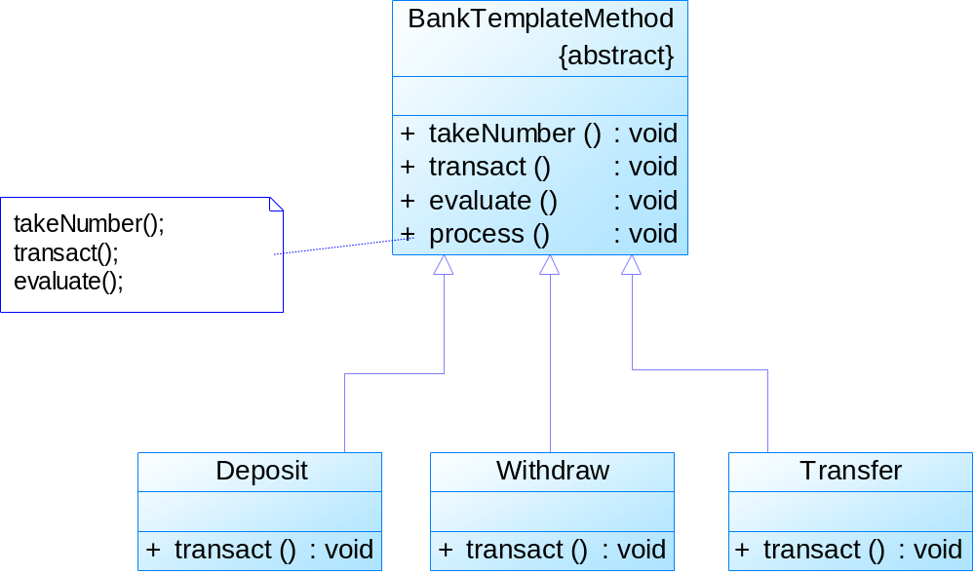
模板方法模式
模板方法模式实例与解析
  实例一：银行业务办理流程

Slide 20

模板方法模式
模板方法模式实例与解析
  实例一：银行业务办理流程
    参考代码 (sample01)
演示……

Slide 21
模板方法模式
模板方法模式实例与解析
  实例二：数据库操作模板
    对数据库的操作一般包括连接、打开、使用、关闭等步骤，在数据库操作模板类中我们定义了connDB()、openDB()、useDB()、closeDB()四个方法分别对应这四个步骤。对于不同类型的数据库（如SQL Server和Oracle），其操作步骤都一致，只是连接数据库connDB()方法有所区别，现使用模板方法模式对其进行设计。

Slide 22
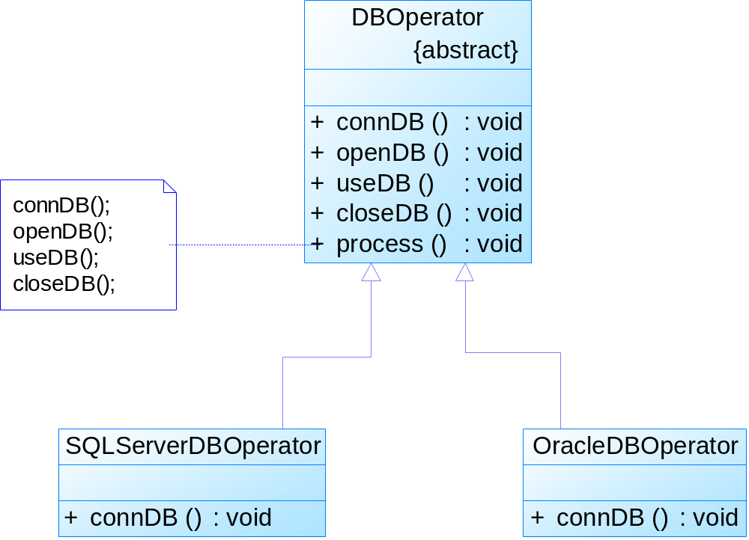
模板方法模式
模板方法模式实例与解析
  实例二：数据库操作模板

Slide 23
模板方法模式
模式优点
  在父类中形式化地定义一个算法，而由它的子类来实现细节的处理，在子类实现详细的处理算法时并不会改变算法中步骤的执行次序。
  模板方法模式是一种代码复用技术，它在类库设计中尤为重要，它提取了类库中的公共行为，将公共行为放在父类中，而通过其子类来实现不同的行为，它鼓励我们恰当使用继承来实现代码复用。

Slide 24
模板方法模式
模式优点
  可实现一种反向控制结构，通过子类覆盖父类的钩子方法来决定某一特定步骤是否需要执行。
  在模板方法模式中可以通过子类来覆盖父类的基本方法，不同的子类可以提供基本方法的不同实现，更换和增加新的子类很方便，符合开闭原则。

Slide 25
模板方法模式
模式缺点
  需要为每一个基本方法的不同实现提供一个子类，如果父类中可变的基本方法太多，将会导致类的个数增加，系统更加庞大，设计也更加抽象，此时，可结合桥接模式来进行设计。
  算法骨架不容易升级，如果要对模板中的算法骨架进行变更，可能就会要求所有相关的子类进行相应的变化。所以抽取算法骨架的时候要尽量确保是不会变化的部分才放到模板中。

Slide 26
模板方法模式
模式适用环境
  对一些复杂的算法进行分割，将其算法中固定不变的部分设计为模板方法和父类具体方法，而一些可以改变的细节由其子类来实现。即：一次性实现一个算法的不变部分，并将可变的行为留给子类来实现。
  各子类中公共的行为应被提取出来并集中到一个公共父类中以避免代码重复。
  需要通过子类来决定父类算法中某个步骤是否执行，实现子类对父类的反向控制。

Slide 27
模板方法模式
模式应用
  模板方法广泛应用于框架设计(如Spring，Struts等)中，以确保父类控制处理流程的逻辑顺序。
  作为一种基本的代码复用技术，模板方法在MFC中得到大量的应用。如在MFC的源程序VIEWCORE.CPP中，类CView(AbstractClass)对Windows消息WM_PAINT的相应函数OnPaint就是一个TemplateMethod。
  首先，通过宏语句ON_WM_PAINT将WM_PAINT消息的处理映射到函数OnPaint。VIEWCORE.CPP中的OnPaint定义了对WMPAINT的处理骨架，如下所示：

Slide 28
模板方法模式
模式应用
class CView: public CWnd { public: …… void CView::OnPaint( ) { //模板方法 //standard paint routine CPaintDCdc(this); OnPrepareDC(&dc); OnDraw(&dc); } virtual void OnPrepareDC(CDC* pDC, CPrintInfo* pInfo = NULL) { /* 缺省实现 */ } //具体方法 virtual void OnDraw( CDC* pDC )=0; //抽象方法 …… }

Slide 29
模板方法模式
模式应用
  OnDraw被定义为纯虚函数，在App Wizard生成代码框架时，为CView的派生类自动生成了OnDraw函数。用户只需在CView派生类中的OnDraw函数中编写代码就可实现数据的正确显示，而不必关心OnDraw如何被调用。
  OnPrepareDC函数可用于在View中显示数据前修改设备上下文，或者打印时对打印机进行控制等。MFC CView对OnPrepareDC提供了缺省实现，必要时，可以在派生类中覆盖该函数，实现用户特定的功能。

Slide 30
模板方法模式
模式扩展
  关于继承的讨论
  模板方法模式鼓励我们恰当使用继承，此模式可以用来改写一些拥有相同功能的相关类，将可复用的一般性的行为代码移到父类里面，而将特殊化的行为代码移到子类里面。这也进一步说明，虽然继承复用存在一些问题，但是在某些情况下还是可以给开发人员带来方便，模板方法模式就是体现继承优势的模式之一。

Slide 31
模板方法模式
模式扩展
  好莱坞原则
  在模板方法模式中，子类不显式调用父类的方法，而是通过覆盖父类的方法来实现某些具体的业务逻辑，父类控制对子类的调用，这种机制被称为好莱坞原则(Hollywood Principle)，好莱坞原则定义为：不要给我们打电话，我们会给你打电话(Don't call us, we'll call you)。
  在模板方法模式中，好莱坞原则体现在：子类不需要调用父类，而通过父类来调用子类，将某些步骤的实现写在子类中，由父类来控制整个过程。

Slide 32
模板方法模式
模式扩展
  钩子方法的使用
  钩子方法的引入使得子类可以控制父类的行为。
  最简单的钩子方法就是空方法，也可以在钩子方法中定义一个默认的实现，如果子类不覆盖钩子方法，则执行父类的默认实现代码。
  比较复杂一点的钩子方法可以对其他方法进行约束，这种钩子方法通常返回一个bool类型，即返回true或false，用来判断是否执行某一个基本方法。

Slide 33
模板方法模式
模式扩展
  钩子方法的使用
    参考代码 (HookMethodDemo)
演示……

Slide 34
模板方法模式
模式扩展
  模板方法模式和策略模式
  从表面上看，两个模式都能实现算法的封装，但是模板方法封装的是算法的骨架，这个算法骨架是不变的，变化的是算法中某些步骤的具体实现；而策略模式是把某个步骤的具体实现算法封装起来，所有封装的算法对象是等价的，可以相互替换。
  可以在模板方法中使用策略模式，就是把那些变化的算法步骤通过使用策略模式来实现。
  也可以在策略模式中使用模板方法。

Slide 35
模板方法模式
模式本质
  模板方法模式的本质：固定算法骨架。
  模板方法模式主要是通过制定模板，把算法步骤固定下来，至于谁来实现，模板可以自己提供实现，也可以由子类去实现，还可以通过回调机制让其他类来实现。
  通过固定算法骨架来约束子类的行为，并在特定的扩展点来让子类进行功能扩展，从而让程序既有很好地复用性，又有较好的扩展性。
  模板方法模式很好地体现了设计原则中的开闭原则和里式替换原则。

Slide 36
小结
在模板方法模式中，定义一个操作中算法的骨架，而将一些步骤延迟到子类中，模板方法使得子类可以不改变一个算法的结构即可重定义该算法的某些特定步骤。模板方法是一种类行为型模式。
模板方法模式包含两个角色：在抽象类中定义一系列基本操作，这些基本操作可以是具体的，也可以是抽象的，同时，在抽象类中实现了一个模板方法，用于定义一个算法的骨架；具体子类是抽象类的子类，用于实现在父类中定义的抽象基本操作以完成子类特定算法的步骤，也可以覆盖在父类中实现的具体基本操作。
在模板方法模式中，方法可以分为模板方法和基本方法，其中基本方法又可以分为抽象方法、具体方法和钩子方法，钩子方法根据其特点又分为空方法和与实现算法步骤的基本方法“挂钩”的方法。

Slide 37
小结
模板方法模式的优点在于在子类定义详细的处理算法时不会改变算法的结构，实现了代码的复用，通过对子类的扩展可以增加新的行为，符合“开闭原则”；其缺点在于需要为每个不同的实现都定义一个子类，这会导致类的个数增加，系统更加庞大，设计也更加抽象
模板方法模式适用情况包括：一次性实现一个算法的不变的部分，并将可变的行为留给子类来实现；各子类中公共的行为应被提取出来并集中到一个公共父类中以避免代码重复；对一些复杂的算法进行分割，将其算法中固定不变的部分设计为模板方法，而一些可以改变的细节由其子类来实现；通过模板方法模式还可以控制子类的扩展。

